Slide 1
Конспект образовательной деятельности «Рисование» тема: «Моя Россия»
Воспитатели: Абубакарова З.Х.
Самофалова Ю. С.

Slide 2
Актуальность тематики:
Ведущая роль в становлении личности ребёнка, формировании его духовного мира принадлежит эмоциональной сфере.
Именно с этой особенностью психики маленького человека связана высокая сила воздействия на него искусства.
Специфика искусства, особенности языка различных его видов делают художественную деятельность уникальным средством воспитании, обучения и развития подросткового поколения.
Воспитание у детей патриотических чувств к своей Родине, знание географических представлений и ознакомление дошкольников с особенностями природы, должно осуществляться в различных областях, в повседневном общении, а также в художественном творчестве.

Slide 3
Программное содержание:
Закреплять у детей знания о России, формировать простейшие географические представления, уточнить понятия «богатая», «большая», «родная страна».
Учить детей передавать в рисунках характерные особенности природы, отражать свои впечатления, закреплять композиционные навыки.
Воспитывать любовь к природе.
Материал к занятию:
Иллюстрации деревьев, леса, карта Российской Федерации.
Предварительная работа:
Рассматривание иллюстраций, картин, чтение стихотворений, рассказов о природе.
Рисование отдельных частей деревьев.
Составление описательного рассказа

Slide 4
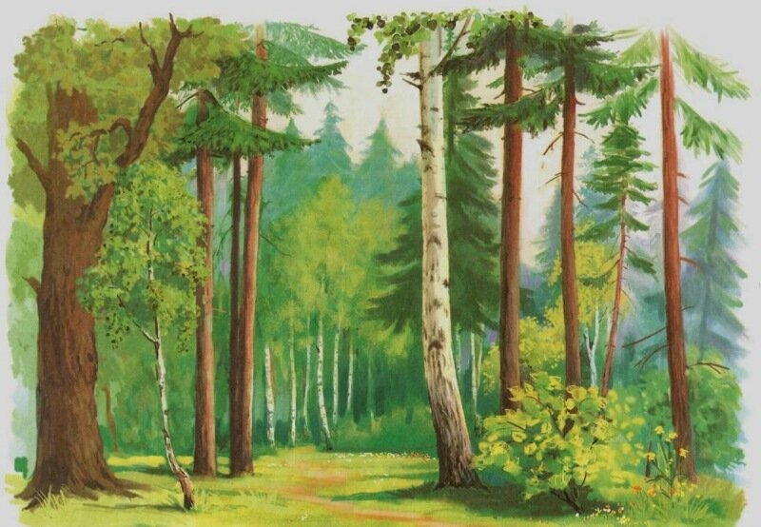
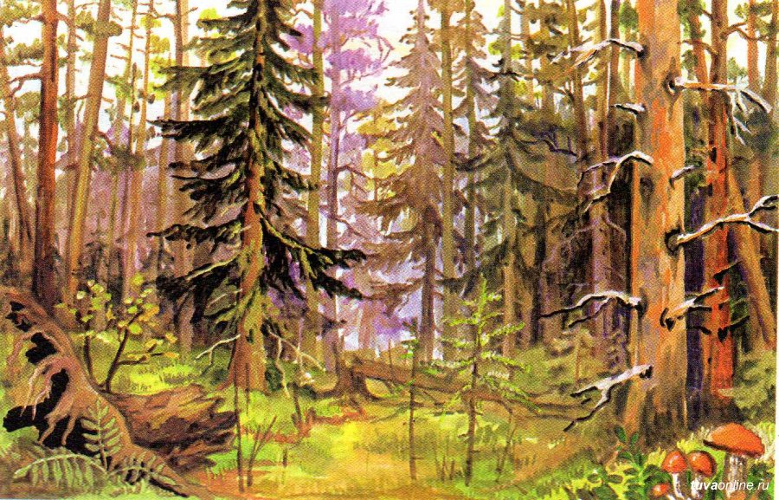
Иллюстрации деревьев, леса

Slide 5
А. К. Толстой
Вот уж снег последний в поле тает,
Теплый пар восходит от земли.
И кувшинчик синий расцветает,
И зовут друг друга журавли.
Юный лес, в зеленый дым одетый,
Теплых гроз нетерпеливо ждет.
Все весны дыханием согрето,
Все кругом и любит и поет.
А. Н. Плещеев «Весна»
Уж тает снег, бегут ручьи,
В окно повеяло весною...
Засвищут скоро соловьи,
И лес оденется листвою!
Чиста небесная лазурь,
Теплей и ярче солнце стало,
Пора метелей злых и бурь
Опять надолго миновала.

Slide 6
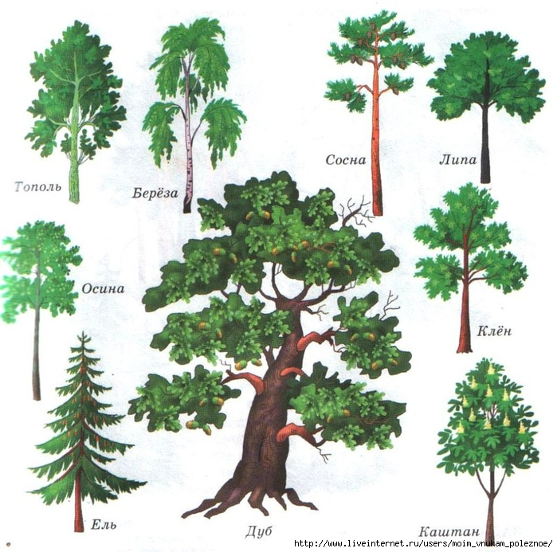
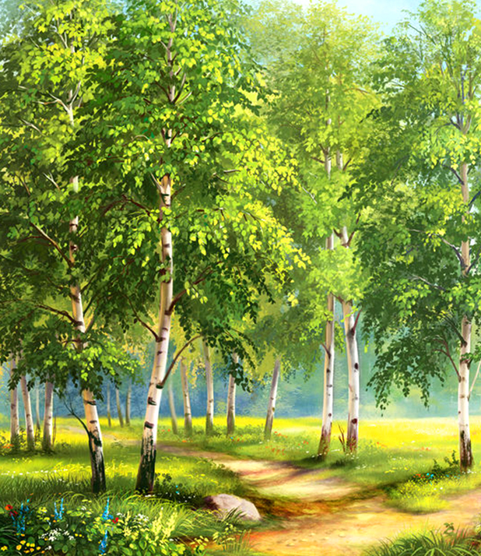

Slide 7
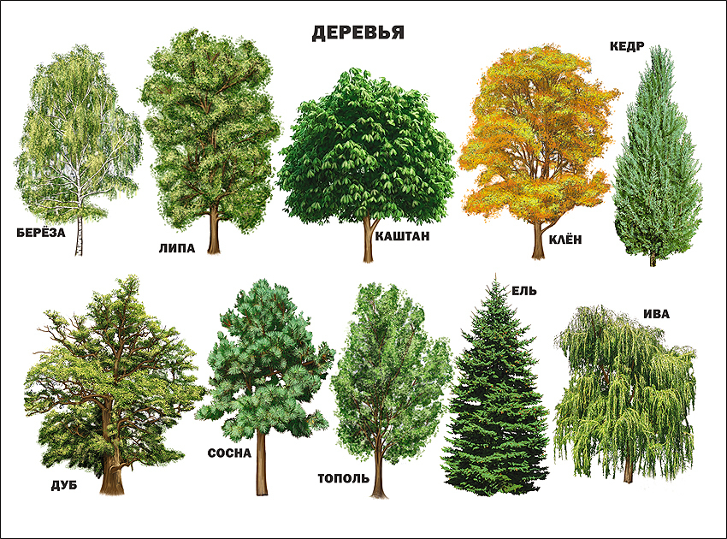

Slide 8
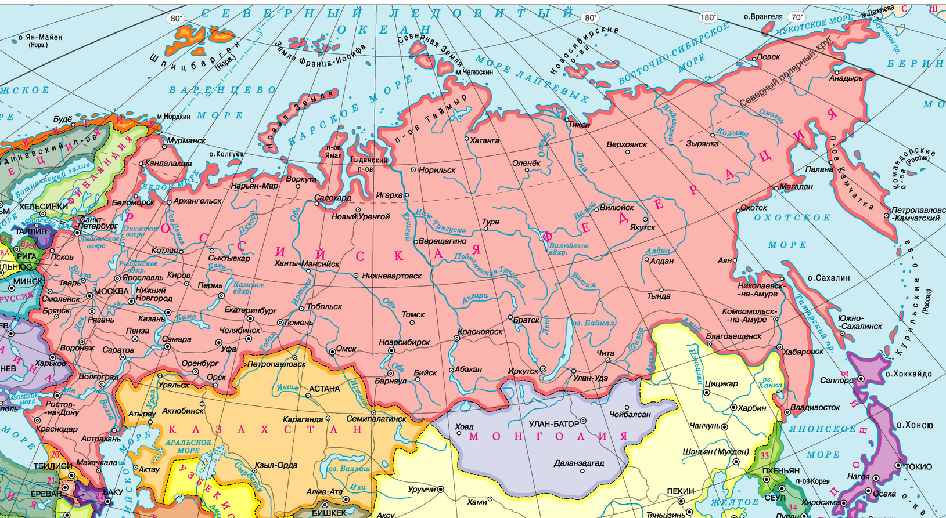
Карта Российской Федерации

Slide 9
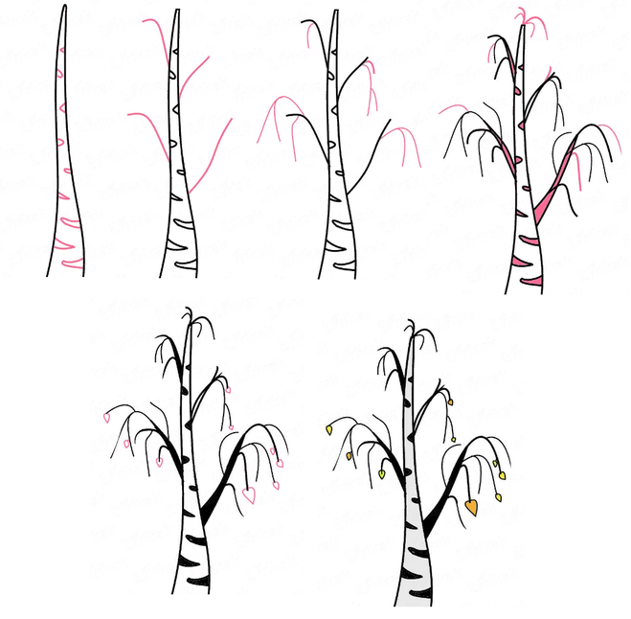
Поэтапно рисуем берёзу

Slide 10
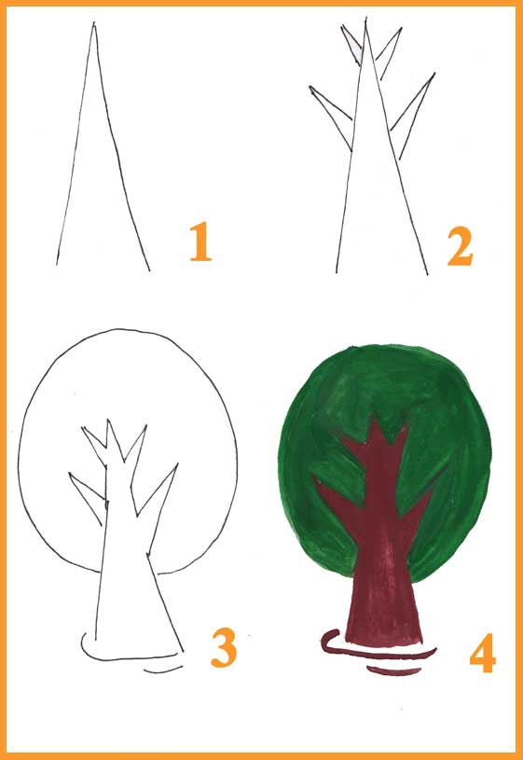
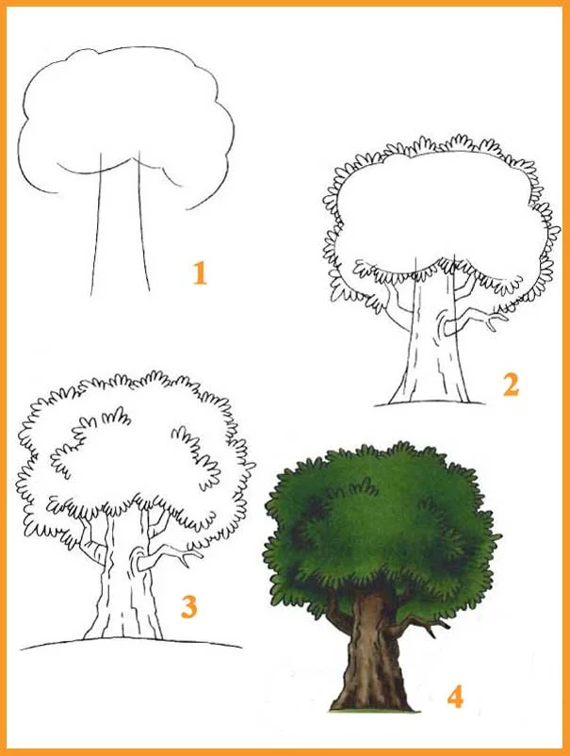
Поэтапно рисуем дуб

Slide 11
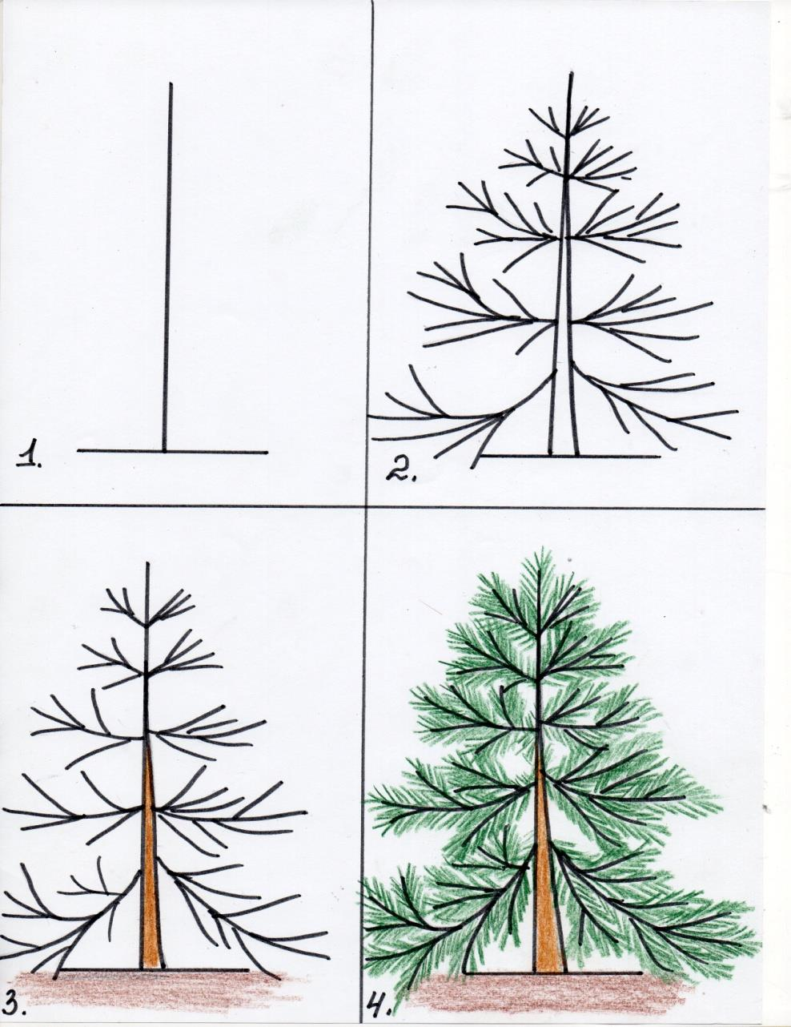
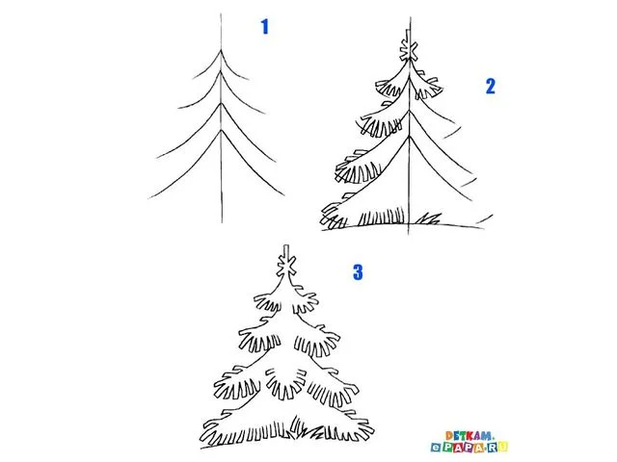
Поэтапно рисуем ёлку

Slide 12
А теперь попробуйте нарисовать какое-либо дерево вместе с ребёнком…

